Slide 1

Распознавание автомобильных номеров на фотографии по средствам сверточной нейронной сети

Slide 2
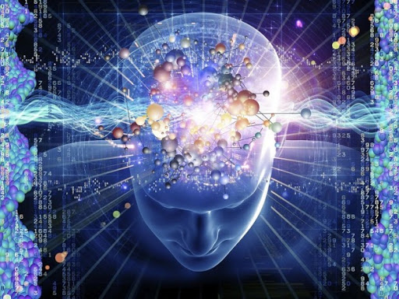
Цели проекта
Создать программный комплекс для распознавания и прочтения номерного знака автомобиля
Получить навыки обучения сверточных нейронных сетей для распознавания объектов

Slide 3
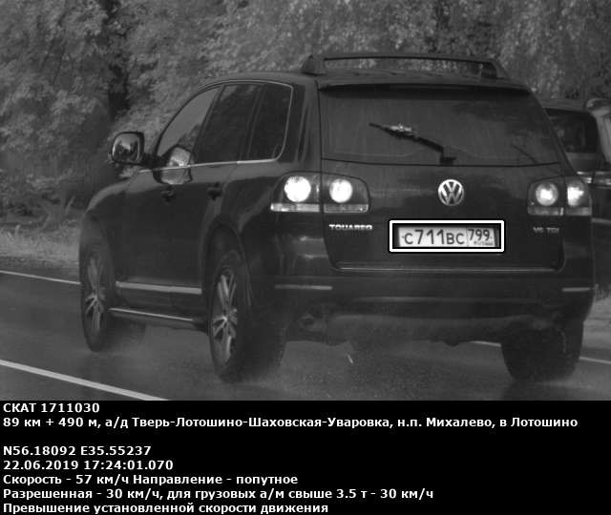
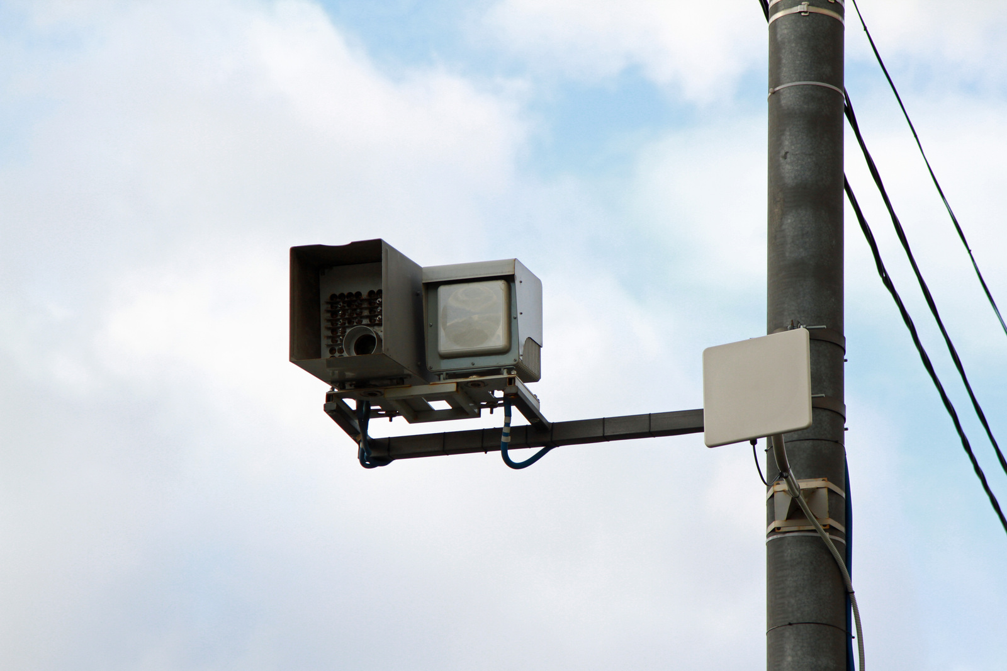
Применение
Технология распознавания объектов, используется повсеместно различными компаниями и государственными службами. В частности ДПС использует эту технологию в целях контроля скоростного режима на дорогах общего пользования.
Камера видеофиксации
Обнаруженный автомобиль

Slide 4
Корень программы
Для обнаружения любого объекта на изображении требуется быстрая и точная нейронная сеть. Такой является сеть на архитектуре YOLOv3, которая отличается своей высокой скоростью и точностью. Она содержит 106 сверточных слоев, на выходе есть три слоя каждый из которых расчитан на обнаружения объектов разного размера.

Slide 5
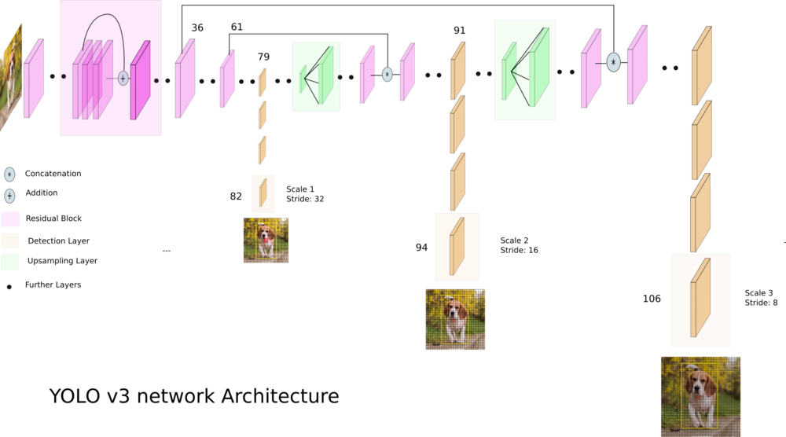
Схема YOLOv3

Slide 6
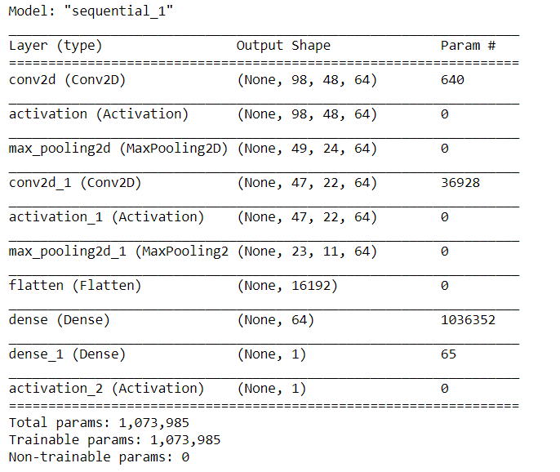
Еще одна нейронная сеть
Для определения того, что перед "глазами программы" находится именно номерной знак требуется еще одна сверточная нейронная сеть. Она уже состоит из 10 слоев.

Slide 7
Чтение
Для чтения обнаруженного номерного знака используется открытая программа Tesseract-OCR от Google, которая имеет большую обученную базу для разных языков

Slide 8
Telegram бот
Для реализации проекта было принято решение использовать TelegramAPI и связать нейронные сети с telegram ботом. Это позволяет легко пользоваться программой не только локально, но и удаленно.

Slide 9
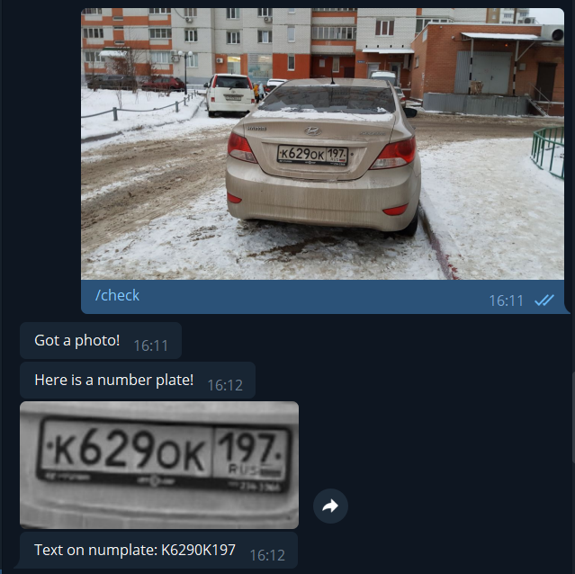
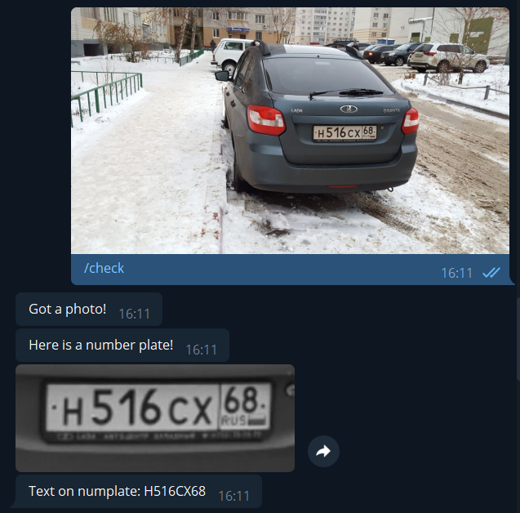
Пример работы

Slide 10
Спасибо за внимание

